Slide 1

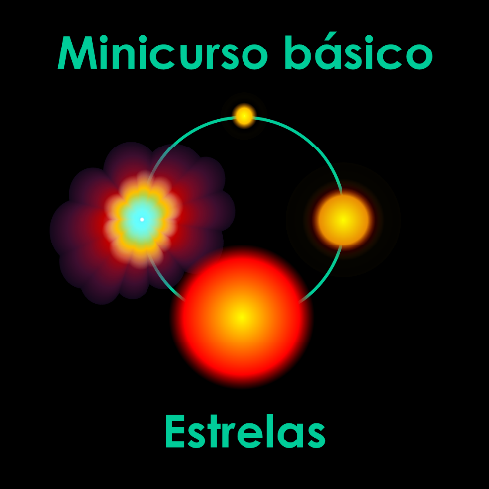

Observatório Dietrich Schiel
Estrelas: propriedades
André Luiz da Silva
Observatório Dietrich Schiel
/CDCC/USP

Slide 2
Distâncias estelares

Slide 3
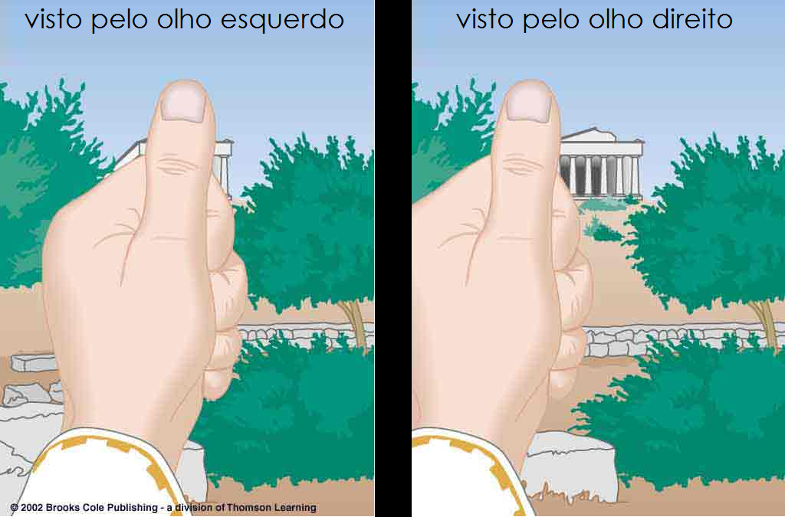
Método da paralaxe
Fonte: http://spot.pcc.edu/~aodman/physics%20122/parallax-pictures/parallax-lecture.htm

Slide 4
Método da paralaxe
Fonte: http://spot.pcc.edu/~aodman/physics%20122/parallax-pictures/parallax-lecture.htm

Slide 5
Paralaxe de uma estrela
p”
Junho
Janeiro
Crédito do slide original: Prof. Roberto Boczko; adaptações: André Luiz da Silva CDA/CDCC/USP

Slide 6
Unidades de distância:
  Parsec
  Ano-luz

Slide 7

Parsec
Estrela
É a distância em que se observa a UA subentendida por um ângulo de 1”
d
1”
Sol
1UA
Terra
1 pc = 3,26 anos-luz = 206.265 UA
Crédito do slide original: Prof. Roberto Boczko; adaptações: André Luiz da Silva CDA/CDCC/USP

Slide 8
Parsec
Estrela
É a distância em que se observa a UA subentendida por um ângulo de 1”
d
1”
Sol
1UA
Terra
1 pc = 3,26 anos-luz = 206.265 UA
Crédito do slide original: Prof. Roberto Boczko; adaptações: André Luiz da Silva CDA/CDCC/USP

Slide 9
Cálculo da distância, a partir da paralaxe
Onde:
d_{pc}: é a distância, em parsecs
p”: é a paralaxe, em segundos de arco

Slide 10
O ano-luz: a mais popular
Ondas
luminosas
Fóton
Crédito do slide original: Prof. Roberto Boczko; adaptações: André Luiz da Silva CDA/CDCC/USP

Slide 11
O ano-luz
300.000 km/s
c
Distância percorrida pela luz durante 1 ano: um ano-luz
= 9,5 trilhões de km
Crédito do slide original: Prof. Roberto Boczko; adaptações: André Luiz da Silva CDA/CDCC/USP

Slide 12

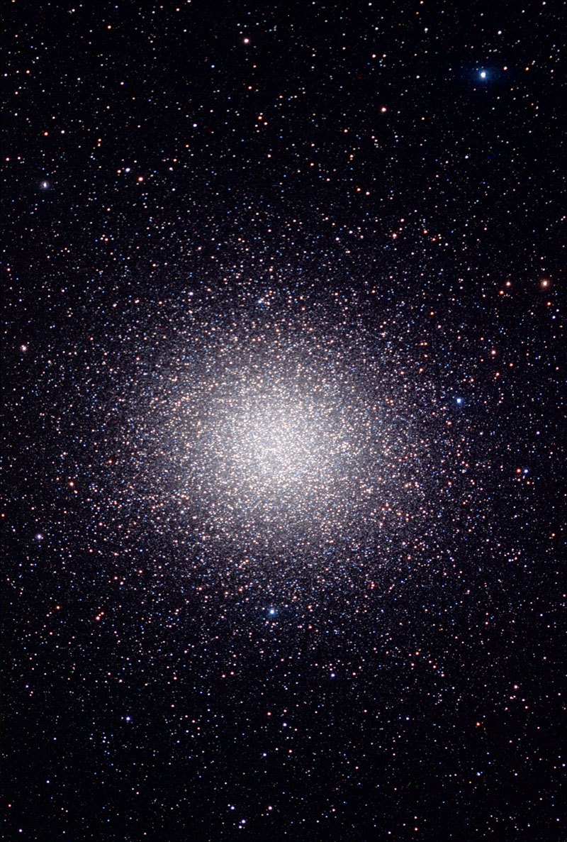
Quanto tempo a luz leva para vir...
do Sol?
8 minutos
da estrela mais próxima depois do Sol?
4 anos
das estrelas do aglomerado Omega Centauri
17 mil anos!
Crédito das imagens: Sol: http://wwwdevinin.blogspot.com; Omega Centauri: Telescópio Espacial Hubble

Slide 13
O brilho das estrelas

Slide 14
Luminosidade
Energia que uma estrela emite
por unidade de tempo
Crédito da imagem: André Luiz da Silva/CDA/CDCC/USP

Slide 15
Fluxo
1 m²
d
Esfera de raio d
Crédito da imagem: André Luiz da Silva/CDA/CDCC/USP

Slide 16
Fluxo
1 m²
Energia por unidade de tempo
recebida numa área unitária
Crédito da imagem: André Luiz da Silva/CDA/CDCC/USP

Slide 17

“diluição” da luz
Área unitária
Área 4x maior
Área 9x maior
3d
d
2d
Crédito da imagem: André Luiz da Silva/CDA/CDCC/USP, baseado em fitgura de Chaisson & McMillan, Astronomy Today

Slide 18

Exemplo: o Sol
Luminosidade:
3,8 x 10²⁶ W
Fluxo, à distância
da órbita terrestre:
1400 W/m²
Crédito da imagem: http://wwwdevinin.blogspot.com

Slide 19
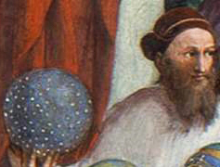
Magnitudes aparentes
(Hiparco de Nicéia, c.190-c.120 a.C.)
1ª
As mais brilhantes do céu noturno
2ª
3ª
4ª
5ª
6ª
No limite da visibilidade do olho humano.
Crédito: Prof. Roberto Boczko, com adaptações; crédito da imagem de Hiparco: Wikipedia

Slide 20

Atenção: cuidado!
A relação entre magnitude e brilho é inversa: quanto maior o brilho, menor a magnitude!

Slide 21
Magnitudes:
diferença de 5 magnitudes = relação entre fluxos de 100x:
  mag.1: ≈ 2,5x mais brilhante que a de mag. 2
    mag. 1: ≈ (2,5 x 2,5 = 6,25)x mais brilhante que a mag. 3
    mag 1: ≈ (2,5⁵)x ≈ 100x mais brilhante que a mag. 6

Slide 22
Magnitudes aparentes modernas com exemplos
Mag. 30: limite dos maiores telescópios do mundo
Mag. 10:...................... limite de um binóculo 7x50
Mag. 6:................................ limite do olho humano
Mag. 2,7:.........................................δ Crucis (Pálida)
Mag. -1,5:.......................................................... Sirius
Mag. -12,5:................................................Lua Cheia
Mag .-26,8:........................................................... Sol

Slide 23
Relação entre fluxos e magnitudes
Se
  m₁ é a magnitude aparente de uma estrela
  m₂ é a magnitude aparente de uma outra
  F₁ e F₂ são os fluxos respectivos
  então:

Slide 24

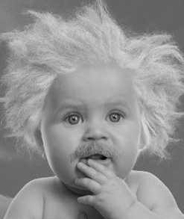

$$m_{1}−m_{2}=−2,5log(\frac{F_{1}}{F_{2}})$$

Slide 25
Correspondência magnitude-fluxo
Mag.-26,7: Sol → 1400 W/m²
Mag. 1: Spica → ~10⁻⁸ W/m²
Mag. 30: limite Hubble → ~3x10⁻²⁰ W/m²
Extensão da escala: ~ 5x10²²

Slide 26
Fluxo de uma estrela de magnitude aparente = 1
Mag. 1: Spica → ~10⁻⁸ W/m²
  Para captar o equivalente a 4 W:
  Precisaríamos de uma área de 330 km²
  Equivalente a 40 mil campos de futebol!

Slide 27
Magnitude absoluta
Magnitude aparente que uma estrela teria a uma distância D, fixa.
D
D
D
D
D
D
Terra
D = 10 pc = 32,6 a.l.
Crédito da imagem original: Prof. Roberto Boczko; adaptações: André Luiz da Silva CDCC/USP

Slide 28
Magnitude Absoluta e Luminosidade
Lʘ
M
10.000
-5
100
0
1
Sol
+5
0,01
+10
0,0001
+15
Crédito : André Luiz da Silva/CDA/CDCC/USP, baseado em diagrama de Chaisson & McMillan, Astronomy Today

Slide 29
Magnitudes absolutas:
Equivalentes às luminosidades
Característica própria da estrela: não varia com a distância
Permite calcular a distância:

Slide 30

$$m−M=−5+5log(d)$$
Onde:
m : é a magnitude aparente
M : é a magnitude absoluta
d : é a distância, em parsecs

Slide 31
“O Sol é uma estrela de quinta grandeza”
M_{ʘ} ≈ 5
Crédito da imagem: http://wwwdevinin.blogspot.com

Slide 32
Espectros

Slide 33
A Luz é uma onda
λ: comprimento de onda
Fonte da imagem: Silva, A. L., Radioastronomia, um texto introdutório.

Slide 34
A Luz é uma onda
λ: comprimento de onda
Fonte da imagem: Silva, A. L., Radioastronomia, um texto introdutório.

Slide 35
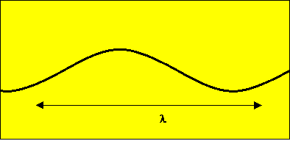
A Luz é uma onda
ν: frequência
Fonte da imagem: https://www.if.ufrj.br/~bertu/fis2/ondas1/ondulatorio.html

Slide 36
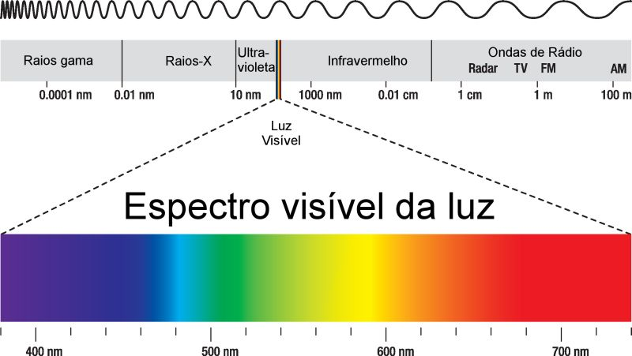
Espectro eletromagnético
Fonte da imagem: http://www.infoescola.com/fisica/espectro-eletromagnetico/

Slide 37

$$E=hυ$$
Onde:
E : é a Energia
h : é a constante de Planck
ν : frequência

Slide 38
As cores e as temperaturas
30.000 °C
20.000 °C
10.000 °C
7.000 °C
6.000 °C
4.000 °C
3.000 °C
Quente
Sol
Fria
Crédito da imagem original: Prof. Roberto Boczko; adaptações: André Luiz da Silva/CDA/CDCC/USP

Slide 39
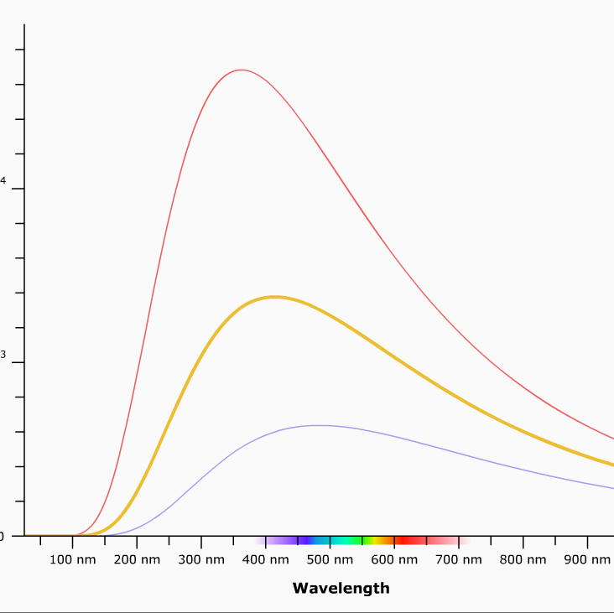
Simulador: espectro de corpo negro
Crédito: Universidade de Nebraska-Lincoln

Slide 40
Leis de Kirchhoff

Slide 41
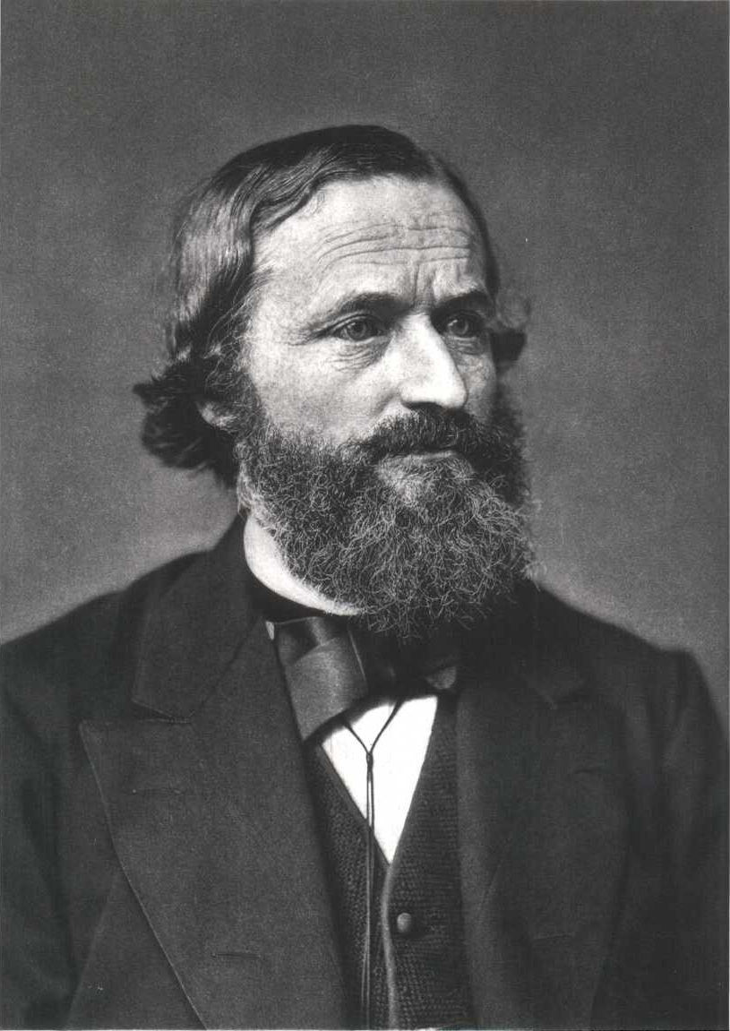
Gustav Robert Kirchhoff
(1824 - 1887)
Crédito: Wikipedia
Notes:
Gustav Kirchhoff foi um físico alemão que contribuiu com entendimento fundamental sobre circuitos elétricos, espectroscopia e radiação de corpo negro. Em 1854, começou a trabalhar na Universidade de Heidelberg (Alemanha), onde iniciou uma parceria com um amigo químico, Robert Bunsen (famoso pelo instrumento que criara para suas pesquisas, o "bico de Bunsen"). Eles analisaram o espectro de diversos elementos químicos, chegando a descobrir dois: o césio e o rubído, nomes atribuídos em função das linhas intensas de cor vermelha e azul celeste, respectivamente que em latim são caesius e rubidius.

Slide 42
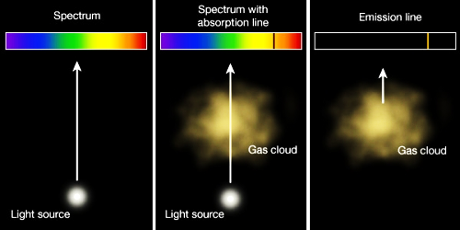
Leis de Kirchhoff
Crédito da imagem: Penn State Astronomy & Astrophysics

Slide 43
Leis de Kirchhoff
Crédito da imagem: Penn State Astronomy & Astrophysics

Slide 44
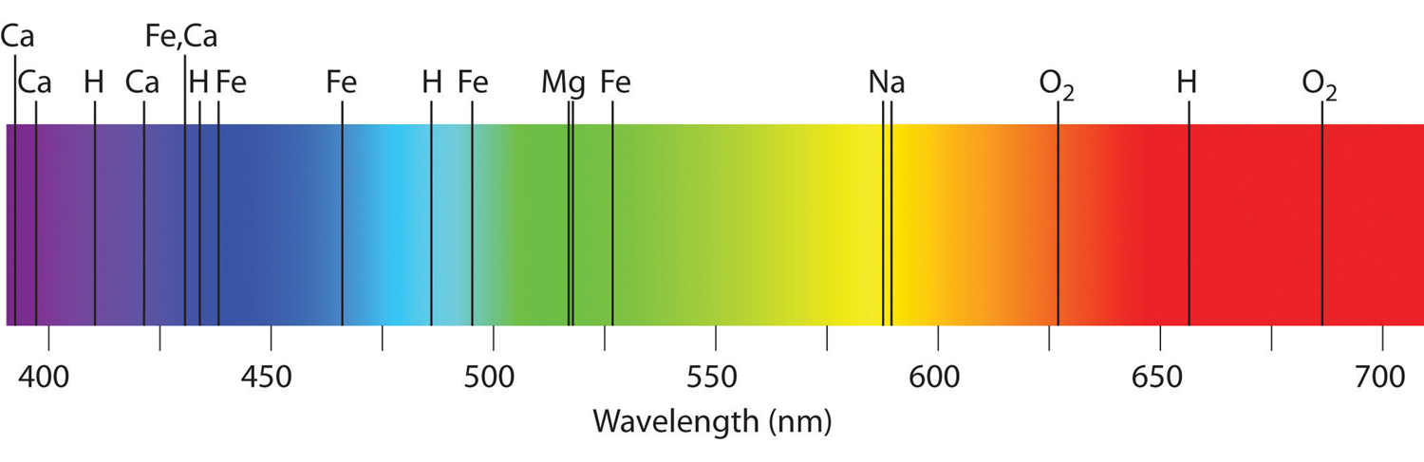
Espectro Solar
comprimento de onda (nm)
Fonte da imagem: https://catalog.flatworldknowledge.com

Slide 45



espectros
Espectro contínuo
Espectro de absorção
Espectro de emissão
Fonte da imagem: Silva, A. L., Radioastronomia, um texto introdutório.

Slide 46
Classes espectrais
Temperatura
O
B
A
F
G
K
M
Oh... Be A Fine Girl: Kiss Me!
(Guy)
Crédito : André Luiz da Silva/CDA/CDCC/USP

Slide 47
Os tamanhos das estrelas

Slide 48
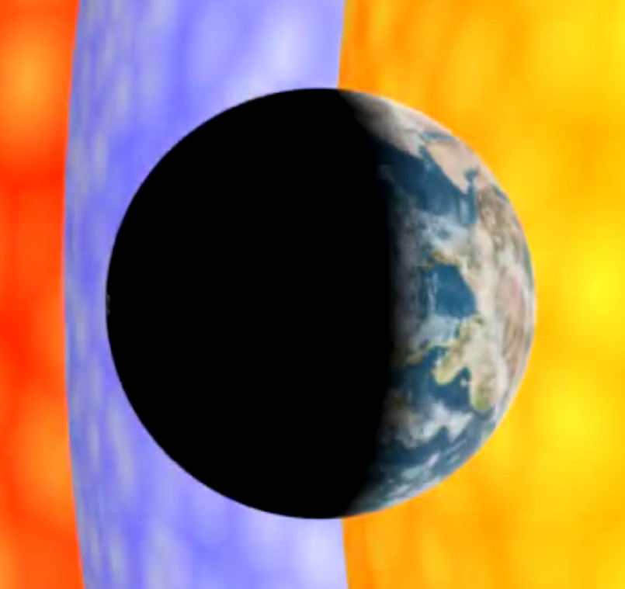
Vídeo: tamanhos estelares
Crédito: Jon S. disponível em http://www.youtube.com/watch?v=c8CgDGhYKe8

Slide 49
Deneb: 100 R_{ʘ}
Antares: 500 R_{ʘ}
(2,3 UA)
Aldebaran: 40 R_{ʘ}
Sol: próximo slide...
Spica A: 7 R_{ʘ}
Crédito da imagem: André Luiz da Silva/CDA/CDCC/USP
Notes:
Nessa figura, Antares tem um raio de 15cm

Slide 50
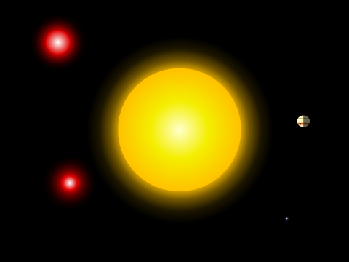
Sol: 1 R_{ʘ}
Crédito da imagem: André Luiz da Silva/CDA/CDCC/USP
Notes:
Nessa figura, Antares tem um raio de 15cm; a referência para esta figura é o Chaisson e McMillan, pg.434.

Slide 51
Estrela de
Barnard: 0,2 R_{ʘ}
Júpiter: 0,1 R_{ʘ}
Próxima
Centauri: 0,15 R_{ʘ}
Sirius B: 0,01 R_{ʘ}
Crédito da imagem: André Luiz da Silva/CDA/CDCC/USP/

Slide 52
As massas das estrelas

Slide 53

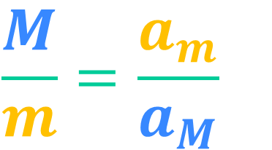
Estrelas binárias e massas
$$T^{2}=\frac{a^{3}}{M+m}$$
M
a_{m}
m
$$\frac{M}{m}=\frac{a_{m}}{a_{M}}$$
CM
a
a_{M}
M e m em M_{ʘ}
a,a_{m} e a_{M} em UA
T em anos
a = a_{M} + a_{m}
Crédito: André Luiz da Silva/CDA/CDCC/USP

Slide 54
Massas estelares
Fatores complicantes:
    nem sempre as duas estrelas são visíveis
    plano de órbita inclinado

Slide 55
Distribuição de massas
69%: <0,5 Mʘ
19%: entre 0,5 e <1 Mʘ
8%: entre 1 e <2 Mʘ
3%: entre 2 e 4 Mʘ
1% > 4 Mʘ
Notes:
A maioria das estrelas que se formam em nossa vizinhança na Via Láctea são estrelas de pequena massa, com menos da metade da massa solar. Na pequena faixa de cerca de 1%, correspondendo às estrelas com mais de 4 massas solares, 0,8% é a fração daquelas com massas entre 4 e 8 massas solares, enquanto que a porcentagem de estrelas com massa entre 8 e 20 massas solares é de 0,3% e as de massa maior que 20 massas solares é de apenas 0,06%.

Slide 56
Massas estelares
Se relaciona com outras propriedades na SP.
De forma aproximada:
    Tamanho (prop. M)
    Luminosidade (prop. M⁴)
    Tempo de vida (prop. M⁻³)
Notes:
A massa das estrelas se relaciona de forma importante com outras propriedades. O raio e a luminosidade apresentam uma dependência aproximadamente simples com a massa, isso valendo apenas para as estrelas que estão em seu primeiro estágio evolucionário – a sequência principal(SP) : o raio é simplesmente proporcional à massa enquanto que a luminosidade, à quarta potência da massa. Assim, uma estrela com 2 massas solares terá um raio de aproximadamente 2 raios solares, enquanto a luminosidade será cerca de 16 vezes maior.
é importante por reger o destino das estrelas, conforme será visto nas próximas aulas.

Slide 57
Exemplo
Estrela com 2 Mʘ
    Tamanho: 2 R_{ʘ}
    Luminosidade: 2⁴ =16 L_{ʘ}
    Tempo de vida na SP: 1/8 Tv_{ʘ}
Notes:
Este seria o caso aproximado de Sírius, Alpha Canis Majoris, que tem massa 2,1 vezes maior que a do Sol.

Slide 58
Diagrama H-R

Slide 59
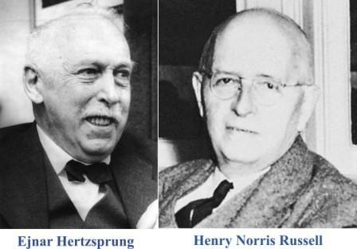
Diagrama de Hertzprung-Russel
(diagrama H-R)
Ejnar Hertzsprung (1873 –1967) - Dinamarca
Henry Norris Russell (1877 – 1957) – E.U.A
Crédito da imagem: Wikipedia,

Slide 60
Diagrama Hertzprung-Russel
(diagrama H-R)
Lʘ
10.000
100
1
0,01
0,0001
Temp.
30.000°C
10.000°C
6.000°C
3.000°C
Crédito : André Luiz da Silva/CDA/CDCC/USP, baseado em figura de Chaisson & McMillan, Astronomy Today
Notes:
Compensando o efeito enganador das diferentes distâncias no brilho das estrelas, podemos colecionar as estrelas sobre as quais temos a informação de suas luminosidades e plotá-las todas no diagrama H-R. O eixo vertical indica luminosidades, expressas em luminosidades solares (o símbolo no sub-índice de L é o símbolo do Sol). A luminosidade solar, expressa em watts é de 3,8 x 10^26 W. O eixo horizontal mostra temperaturas, mas alternativamente poderia mostrar os tipos espectrais. Desta forma, observamos as diferenças entre as estrelas no que se refere a luminosidades e temperaturas.

Slide 61
Estrela azul
1 m²
Área unitária na
superfície
da estrela
R
Crédito da imagem: André Luiz da Silva/CDA/CDCC/USP
Notes:
Tomando-se um metro quadrado da superfície de uma estrela azul, este metro quadrado irradiará bem mais energia que o mesmo metro quadrado de uma estrela vermelha (slide seguinte). A razão para isso está implícita na lei de Stefan-Boltzmann, que estabelece que o fluxo na superfície é proporcional à quarta potência da temperatura. Ora, uma estrela azul-violeta, que vimos corresponder às estrelas do tipo O, têm tipicamente temperaturas superficiais de cerca de 30 mil ºC, ou seja, 10 vezes mais que o de uma estrela do tipo M, com temperaturas de 3 mil °C. Sendo assim o metro quadrado de uma estrela do tipo O emite 10 mil vezes (10 elevado à quarta potência) mais que uma estrela do tipo M.

Slide 62
Estrela vermelha
1 m²
Área unitária na
superfície
da estrela
R
Crédito da imagem: André Luiz da Silva/CDA/CDCC/USP

Slide 63
Diagrama H-R
Lʘ
supergigantes
10⁴
gigantes
1
Sol
anãs brancas
Sequência Principal
10⁻⁴
30.000°C
6.000°C
3.000°C
Temp.
Crédito : André Luiz da Silva/CDA/CDCC/USP
Notes:
Os tamanhos das estrelas são sugeridos nessa ilustração para ilustrar a discussão sobre raios estelares e sua dependência com a temperatura, feita nos slides precedentes.

Slide 64
Diagrama Hertzprung-Russel
(diagrama H-R)
Lʘ
Sequência Principal
ramo das gigantes vermelhas
10.000
100 R_{ʘ}
100
10 R_{ʘ}
1
anãs brancas
1R_{ʘ}
0,01
0,1R_{ʘ}
0,0001
Temp.
30.000°C
10.000°C
6.000°C
3.000°C
Crédito : André Luiz da Silva/CDA/CDCC/USP, baseado em figura de Chaisson & McMillan, Astronomy Today
Notes:
As principais regiões do Diagrama H-R estão indicadas, bem como as linhas de mesmo raio. A posição do Sol é destacada, uma vez que a sua luminosidade, 3,8 x 10^26 watts, é usada como medida de luminosidade – a luminosidade solar que é indicada no eixo vertical.

Slide 65
Classes de luminosidade
Lʘ
10.000
Ia
Ib
II
100
III
IV
1
Ia: supergigantes brilhantes
Ib: supergigantes
SP
0,01
II: gigantes brilhantes
III: gigantes
0,0001
IV: subgigantes
V
V: SP
Temp.
30.000°C
10.000°C
6.000°C
3.000°C
Crédito : André Luiz da Silva/CDA/CDCC/USP, baseado em figura de Chaisson & McMillan, Astronomy Today
Notes:
Para uma mesma classe espectral, uma análise mais cuidadosa das características das linhas espectrais permite determinar a sua classe de luminosidade. As estrelas mais luminosas numa mesma classe têm raios maiores e isso terá como consequência uma menor densidade. Linhas formadas em regiões de menor densidade serão mais estreitas, de forma que a luminosidade pode ser determinada dessa forma, sem fazer uso da distância.

Slide 66
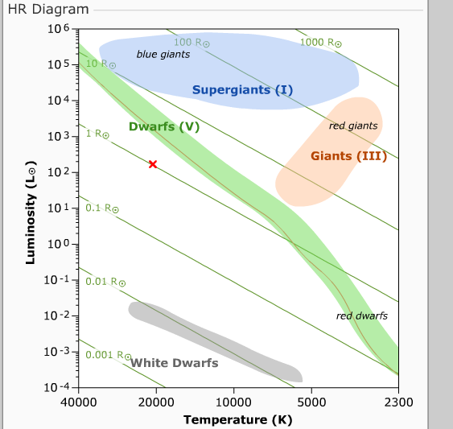
Simulador: diagrama H-R
Crédito: Universidade de Nebraska

Slide 67
APÊNDICE:
Como se formam as
linhas espectrais

Slide 68
Fótons e átomos: absorção
Energia
Elétron
Foton
...
n=3
n=2
n=1
Nível fundamental
Figura fora de escala
Crédito : André Luiz da Silva/CDA/CDCC/USP

Slide 69
Espectro de absorção!
Fonte da imagem: Silva, A. L., Radioastronomia, um texto introdutório.

Slide 70
Fótons e átomos: emissão
Energia
Elétron
Foton
...
n=3
n=2
n=1
Nível fundamental
Figura fora de escala
Crédito : André Luiz da Silva/CDA/CDCC/USP

Slide 71
Espectro de emissão!
Fonte da imagem: Silva, A. L., Radioastronomia, um texto introdutório.

Slide 72
Fótons e átomos: emissão em cascata
Energia
Elétron
Fotons
...
n=3
n=2
n=1
Nível fundamental
Figura fora de escala
Crédito : André Luiz da Silva/CDA/CDCC/USP

Slide 73
Espectro de emissão!
Fonte da imagem: Silva, A. L., Radioastronomia, um texto introdutório.

Slide 74
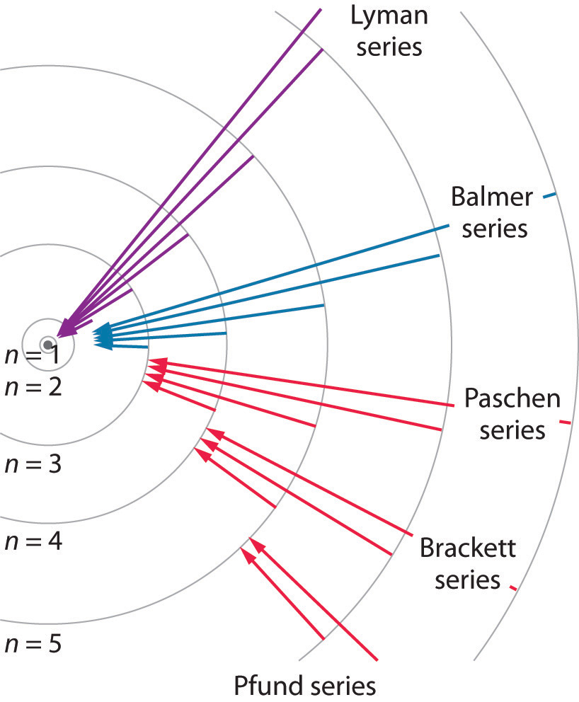
Linhas do hidrogênio
visível
Fonte da imagem: https://catalog.flatworldknowledge.com

